Slide 1
Linux 系统应用与程序设计
学院：数学与信息学院
主讲：李舜鹏
电话：13533845070/685070
电邮：leeshunpeng@163.com
QQ ： 424360921

Slide 2
文件状态处理工具
wc命令 统计内容
默认统计文件内的行／字和字节数
[-l][-w][-m]
wc [选项] 文件路径
管道
sort命令 排序
[-r][-u][-f]
sort [选项] 文件路径
管道

Slide 3
文件处理工具tr
tr [选项] [字符串1] [字符串2]
常用选项/参数含义如下。
-d：删除字符串1中所有输入字符。
cat /etc/passwd | tr ‘a-z’ ‘A-Z’
tr -d 'a-b' < test.txt
tr ‘a-z’ ‘A-Z’ < /etc/passwd

Slide 4
备份与压缩命令
tar命令
tar [选项] 压缩文件名 文件或目录
cvf xvf czvf zxvf C
gzip命令 打包文件
[-d][-r][-v][-t]
unzip命令
[-x][-v][-t][-d]

Slide 5
用户类型
超级用户
root，根用户，类似Windows中的超级管理员账户，有最高的权限，可以对Linux做任何操作。
普通用户
受限的权限，普通用户没有对系统的完全控制权，而且用户之间私人的资源是相互隔离的。
系统用户
与系统和程序服务相关的用户。默认情况下，这些特殊用户是无法登录的，如果给这些用户授权登陆口令后，就可以使用这些用户登录系统
/sbin/nologin 无法登陆shell

Slide 6
用户信息文件
/etc/passwd
每一行存储一个用户的账号信息
用户名：加密密码：用户ID：用户组ID：用户信息：用户主目录： 登录Shell
超级用户root的UID是0，系统用户的UID在100以内，而普通用户的UID从500开始往上编号

Slide 7
口令文件
/etc/shadow
每一行存储一个用户的登录密码信息，加密
只有root用户才能读取这个文件
用户名：加密口令：上次更新时间：允许更改时间：要求更改时间：取消口令之前的警告时间：取消和停用之间的时间：账户口令的天数：账户终止时间：特殊标志

Slide 8
组信息
/etc/group
每一行记录系统中的用户组信息
组名：密码字段：用户组ID：用户名列表
用户名列表用逗号分隔多个用户名

Slide 9
用户管理/命令
增加用户： useradd [选项] <newusername>
-d <dirName>：指定用户主目录，默认情况下，将会在/home目录下新建一个与用户名相同的用户主目录。
-s <shellName>：指定用户登录时使用的shell，默认的shell为/bin/bash。
-g <gName>：指定用户归属的组名。默认地，每当创建一个新用户的时候，一个与用户名相同的组就会被创建，而这个用户就是该组的成员。（UPG方案）
-G <组列表>：在Linux系统中，一个用户可以属于一个组，也可以属于多个组，其中用户在初始化时属于的组称为主组。如果要让用户属于其它的组，应该使用选项-G<组列表>。
-u <uid>：指定新用户的UID。

Slide 10
修改密码
设置和修改口令 ：passwd [用户名]
只有超级用户可以使用“passwd 用户名”修改其他用户的口令，普通用户只能用不带参数的passwd命令修改自己的口令

Slide 11
演示
添加一用户，用户名为user1
修改某密码

Slide 12
删除用户
删除用户的命令为userdel，该命令的格式为：userdel <用户名>
-r：删除用户的同时删除用户的全部用户主目录
userdel -r <用户名>

Slide 13
修改用户信息
修改用户属性
usermod [-g<主组名> -G <组名> -d <用户主目录> -s <用户shell>] <username>
增加用户组
groupadd <新组名>
删除用户组
groupdel <组名>
修改组成员：直接编辑/etc/group文件，将用户名写到对应的组名的后面。

Slide 14
其他命令
echo #echo hello world
cal #cal 10 2020
date +时间格式串 #date +%Y-%m-%d
clear
which
whereis
su
exit

Slide 15
其他命令
grep 行搜索工具
cat filename | grep pattern
cat /etc/passwd | grep root
grep pattern filename
grep ”root” /etc/passwd
awk
cat filename | awk -F : ‘{print $n}’
cat /etc/passwd | awk -F : ‘{pirnt $1}’
awk -F : ‘{print $n}’ /etc/passwd

Slide 16
包管理工具
RedHat rpm
rpm -qa | -i | -e
RedHat CentOS | Fedora
yum install | remove | list | search
Debian|Ubuntu
apt-get install | remove | list | search

Slide 17
Linux文本编辑器
Linux系统下有很多文本编辑器
按编辑区域
行编辑器 ed
全屏编辑器 vi
按运行环境
命令行控制台编辑器 vi
X Window图形界面编辑器 gedit

Slide 18
行编辑器ed
它是一个很古老的行编辑器，vi这些编辑器都是ed演化而来。
每次只能对一行进行操作。

Slide 19
vi和vim
vi在是UNIX平台上历史悠久的编辑器，是“visual interface”的缩写，vi是UNIX平台上可视化编辑器（或者说基于屏幕的编辑器）的代表
vim意为vi IMproved，增强版vi，里面加入了如彩色与高亮显示，多窗口分屏等特性

Slide 20
emacs
emacs编辑器是自由软件基金会发行的软件产品
emacs的功能很强大，使用它几乎可以解决用户与操作系统交互中的所有问题。

Slide 21
gedit
它是一个在GNOME桌面环境下兼容UTF-8的文本编辑器。
gedit包含语法高亮和标签编辑多个文件的功能，对中文支持很好，支持包括GB2312、GBK在内的多种字符编码。

Slide 22
vi
文本编辑器 vi
管理员至少一定要会一种编辑器

Slide 23
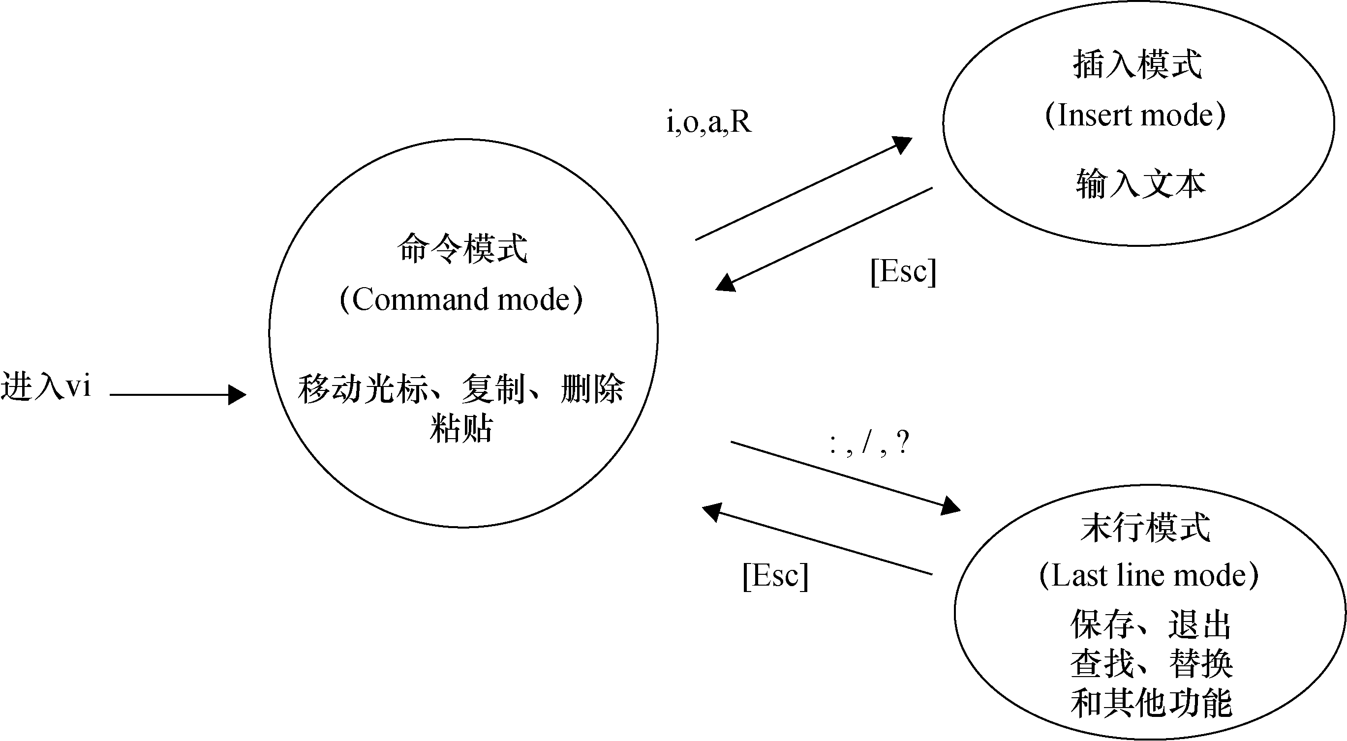
Vi模式转换

Slide 24
末行模式-搜索
/<pattern> 向光标以下搜索
?<pattern> 向光标以上搜索
n 向下搜索下一个匹配项
N 向上搜索上一个匹配项

Slide 25
文件打开
vi filename
vi +n filename
打开文件后把光标置于第n行
vi + filename
打开文件后把光标置于最后一行
vi filename1 filenam2 filename3…
末行模式下采用 e filename进行切换

Slide 26
末行模式-保存&退出
:q #quit
:q! #强制退出
:w #write
:w filename #另存为
:wq #写入后退出
:wq! #写入后退出
:x # :wq一样
:X 加密保存(RHEL5.5不可用)

Slide 27
末行模式-文件切换
:e filename

Slide 28
末行模式-行号
:set nu | number #显示所有行号
:nu | :number #显示光标所在行号
:set nonu | nonumber #取消行号显示
vi ~/.vimrc 长期保存
set nu

Slide 29
末行模式-替换
:s/x/y
把光标所在行首次出现的x替换为y
:s/x/y/g
把光标所在行中所有的x替换为y
:n,m s/x/y/g
把第n行到m行中所有的x替换为y
:% s/x/y/g
把当前文件中所有的x替换为y

Slide 30
命令模式-光标移动
h(左),j(下),k(上),l(右) 上下左右键
0,^ 移动到行首
$ 移动到行未
w 向下移动到一个字首 <n>w
e 向下移动到一个字尾 <n> e
b 向上移动到一个字首 <n>b
Ctrl + b | f | u | d 上翻一页 | 下翻一页 | 上翻半页 | 下翻半页

Slide 31
命令模式-光标移动
gg | H 定位第一行行首
G 定位末行行首
<n> gg | H | G 定位到第n行
n+ 向下移动n行
n- 向上移动n行
( 上一句
) 下一句
{ 上一段
} 当前段

Slide 32
命令模式-删除&恢复
x | <n> x 删除n字符
dd | <n> dd 删除n行
d w | e | b | $ | ^ | 0 | ( | ) | { | } | G | H …
u 撤销上一步操作
U 撤销对当前行的所有操作

Slide 33
命令模式-复制&粘贴
yy | <n> yy
y w | e | b | $ | ^ | 0 | ( | ) | { | } | G | H …
p

Slide 34
命令模式-替换
r | <n> r
替换光标所在字符(相同字符)
自动退出
R
替换光标所在字符，直到按下Esc
不会自动退出

Slide 35
命令模式-进入插入模式
i 在光标左侧插入
a 在光标右侧插入
o 在光标所在行的下一行插入
s 删除光标所在字符
I 在光标所在行首插入
A 在光标所在行尾插入
O在光标所在行的上一行插入
S 删除光标所在行

Slide 36
vi与Shell交互
在末行模式下用“！”符号来访问Linux的Shell
：!cat /etc/passwd | more
：! /bin/bash

Slide 37
VI文件冲突
多界面编辑
异常退出
删除 *.swp

Slide 38
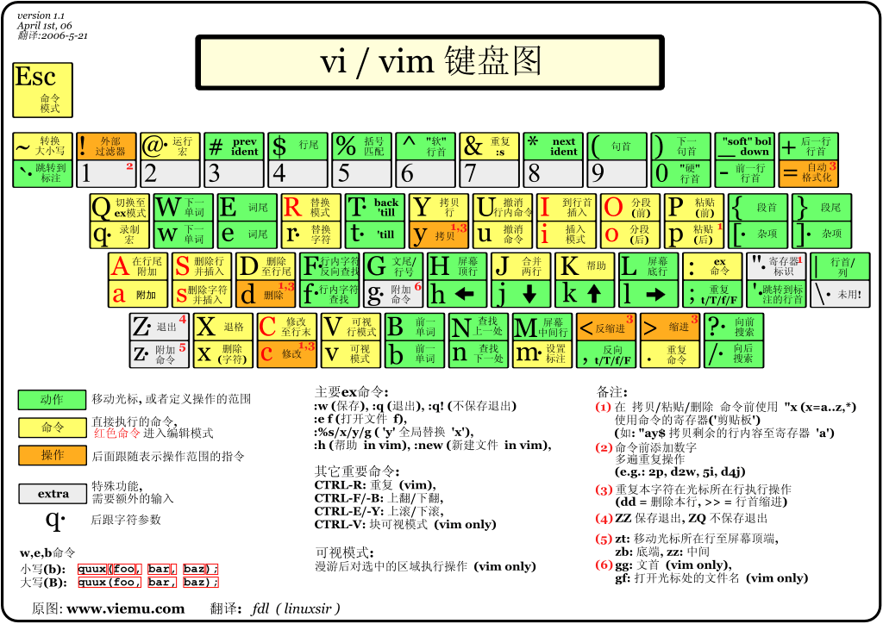

Slide 39
文本格式转换
UNIX2dos和dos2UNIX
Windows 换行结束符号有两个控制字符，一个是归位字符（carriage return，^M），另一个是换行字符（new line，^J）。
Linux中只使用一个换行字符\n（功能同^J）。
unix2dos filename
unix2dos –n filename newfilename

Slide 40
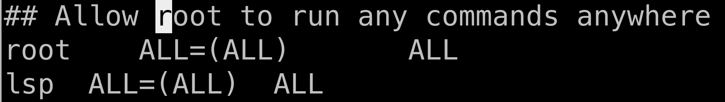
提权
sudo
/etc/sudoers
su #切换到root用户
ls -l /etc/sudoers #查看文件权限
chmod u+w /etc/sudoers #添加写权限
vi /etc/sudoers #打开并搜索root行
lsp ALL=(ALL) ALL #添加内容
chmod u-w /etc/sudoers #删除写权限
exit #切换回当前用户

Slide 41
提权
vi /etc/passwd
sudo vi /etc/passwd
shutdown -h now
/sbin/shutdown -h now
sudo /sbin/shutdown -h now
sudo chmod u+w /etc/sudoers
报错

Slide 42
命令搜索路径
echo $PATH
查看root用户下$PATH的值
查看普通用户下$PATH的值
echo ‘export PATH=$PATH:/sbin’ >> ~/.bashrc
source ~/.bashrc

Slide 43
lrzsz安装
下载网页：https://ohse.de/uwe/software/lrzsz.html
wget https://ohse.de/uwe/releases/lrzsz-0.12.20.tar.gz
tar zxvf lrzsz-0.12.20.tar.gz
cd lrzsz-0.12.20
./configure && make && make install
./configure
make
make install
ln -s /usr/local/bin/lrz /bin/rz
ln -s /usr/local/bin/lsz /bin/sz

Slide 44
lrzsz使用
以linux为中心
rz
receive
linux接收内容
window -> linux
sz
send
linux发送内容
linux -> window

Slide 45
补充
命令模式下：
ZZ 保存退出
ZQ 不保存退出
末行模式下：
:X (低版本VI可能无效)

Slide 46
补充
命令模式下：
t: 光标移动直到
T: 光标反向移动直到
f: 行内搜索
F: 行内反向搜索

